Slide 1
HTML - forms

Slide 2
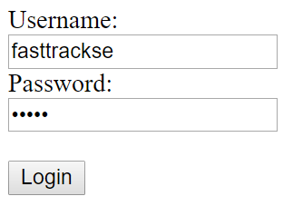
Thẻ form
Chức năng:
Form là giao diện để người dung nhập dữ liệu từ website
Hình tượng
Nhãn (label)
Trường (field)
Nút (button)

Slide 3
Thẻ form
<form tên thuộc tính>
các phần tử của form
</form>
Tên thuộc tính | Tác dụng
Name= “ten_form” | Đặt tên form
Action=“trang_chuyen_den” | Trang chuyển đến sau khi nhấn submit
Method=“post” | Form sử dụng phương thức POST
Method = “get” | Form sử dụng phương thức GET
Enctype=“multipart/form-data” | Form có sử dụng hình ảnh, chỉ sử dụng với phương thức POST

Slide 4


Text

Slide 5
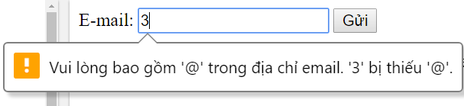

Email

Slide 6


password

Slide 7

checkbox

Slide 8


radio

Slide 9

file

Slide 10
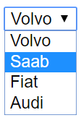
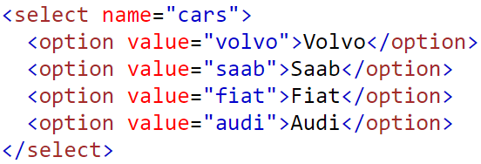
Select - option

Slide 11
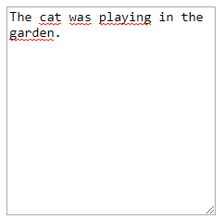
Textarea

Slide 12


Submit-reset

Slide 13
HTTP request : POST & GET
HTTP là gì?
Giao thức truyền siêu văn bản (HTTP) được thiết kế để cho phép truyền thông giữa các máy khách và máy chủ.
HTTP hoạt động như một giao thức yêu cầu phản hồi giữa máy khách và máy chủ.
Trình duyệt web có thể là ứng dụng khách, và một ứng dụng trên máy tính lưu trữ một trang web có thể là máy chủ.
Ví dụ: Trình khách (trình duyệt) gửi yêu cầu HTTP tới máy chủ; sau đó máy chủ trả về một phản ứng cho khách hàng. Phản hồi chứa thông tin trạng thái về yêu cầu và cũng có thể chứa nội dung yêu cầu.
Hai Phương thức Yêu cầu HTTP: GET và POST

Slide 14
HTTP request : POST & GET
Phương thức GET
Vd : /test/demo_form.php?name1=value1&name2=value2
GET yêu cầu có thể được lưu trữ
Yêu cầu GET vẫn còn trong lịch sử trình duyệt
Yêu cầu GET có thể được đánh dấu
Yêu cầu GET không nên được sử dụng khi xử lý dữ liệu nhạy cảm
Yêu cầu GET có giới hạn chiều dài
Yêu cầu GET chỉ nên được sử dụng để lấy dữ liệu

Slide 15
HTTP request : POST & GET
Phương thức POST
POST /test/demo_form.php HTTP/1.1 Host: w3schools.com name1=value1&name2=value2
Yêu cầu POST không bao giờ được lưu trữ
Yêu cầu POST không còn trong lịch sử trình duyệt
Yêu cầu POST không được đánh dấu
Yêu cầu POST không có hạn chế về chiều dài dữ liệu

